Slide 1

Bangkok Hospital
(Sentiment Analysis using Machine Learning)
Presented by: Aekpreya B.

Slide 2
Agenda
Problem Statement
Sentiment Analysis (Step by Step)
Results

Slide 3
Problem Statement
Bangkok Hospital

Slide 4
Problem Statement
เนื่องจากทางโรงพยาบาลกรุงเทพต้องการพัฒนาคุณภาพการบริการให้ดียิ่งขึ้น จึงนำวิธี Sentiment Analysis ด้วยการใช้ Machine Learning เข้ามาช่วยวิเคราะห์ประสบการณ์ของคนไข้ โดยใช้เทคนิค Scraping ความคิดเห็นของคนไข้จากเว็บไซต์ Honestdocs เพื่อทำให้เราทราบว่าขณะนี้ภาพรวมคนไข้มีความรู้สึกอย่างไรและมีสิ่งใดบ้างที่ทางโรงพยาบาลยังสามารถพัฒนาให้ดียิ่งขึ้นได้

Slide 5
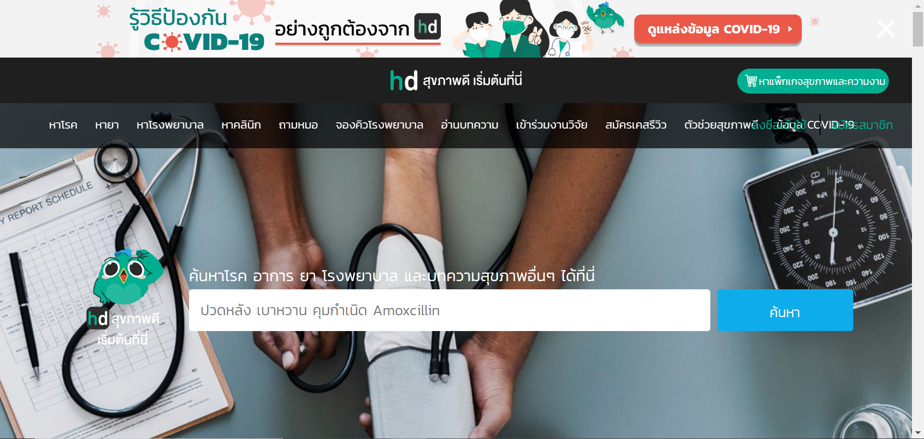
www.honestdocs.co

Slide 6
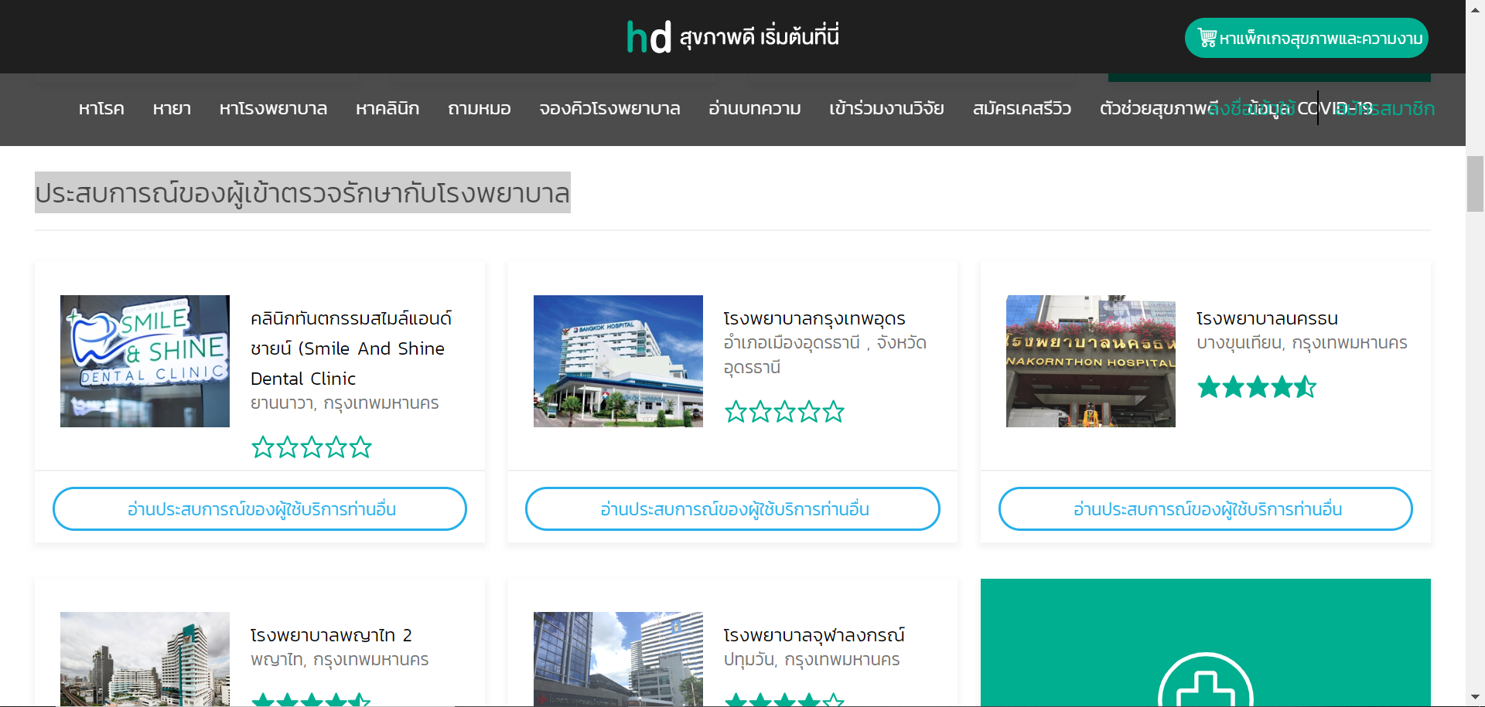
www.honestdocs.co

Slide 7
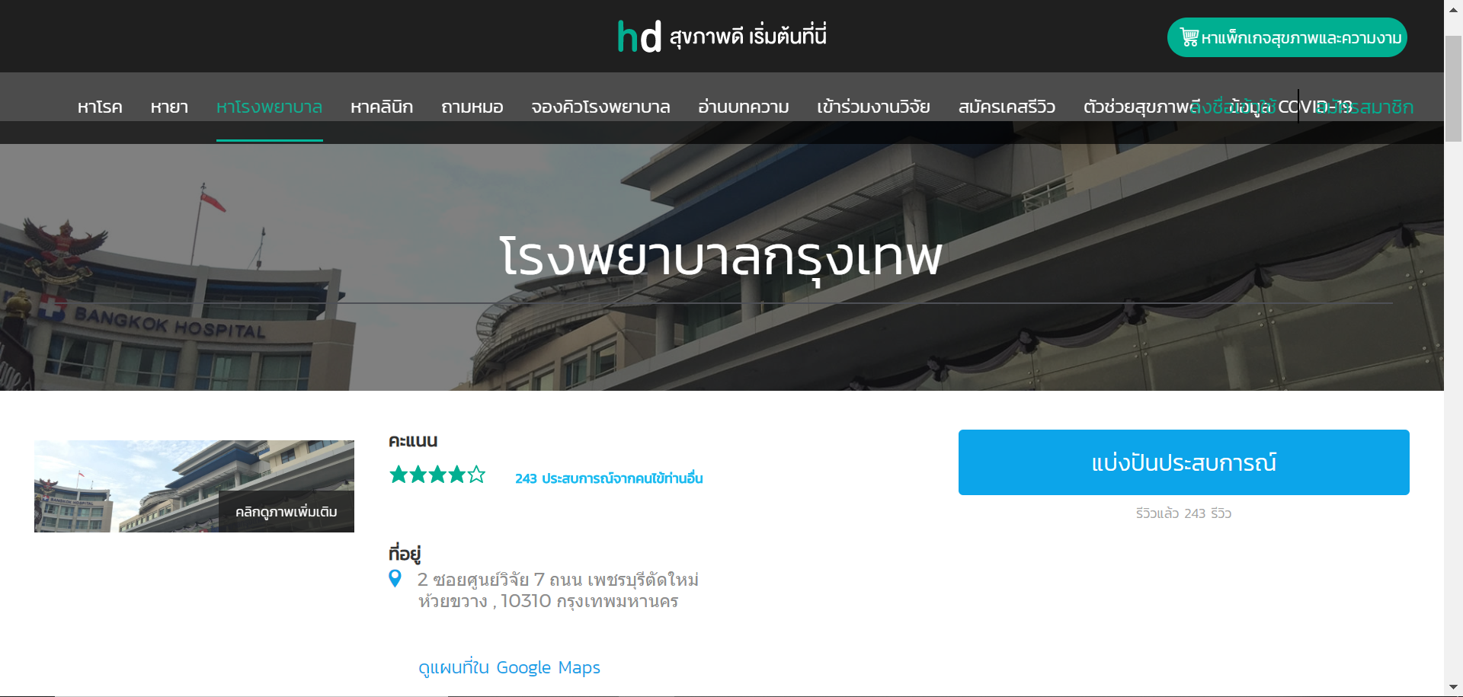
www.honestdocs.co

Slide 8
Web scraping
Bangkok Hospital

Slide 9
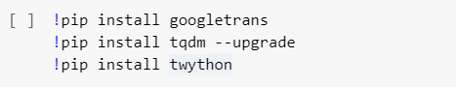
So let’s start, shall we ?
(1) ดึงข้อมูลความคิดเห็นของคนไข้ที่มีต่อโรงพยาบาลกรุงเทพ จากเว็บไซต์ Honestdocs
เริ่มแรกเรา install packages และติดตั้ง library กันก่อน
install packages

Slide 10
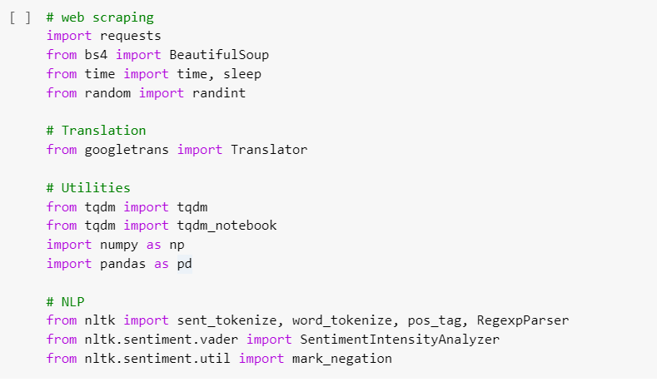
ติดตั้ง library

Slide 11
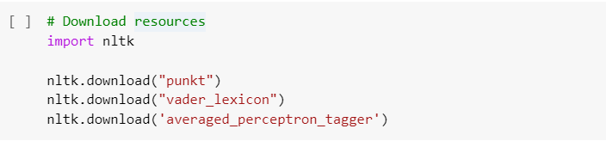
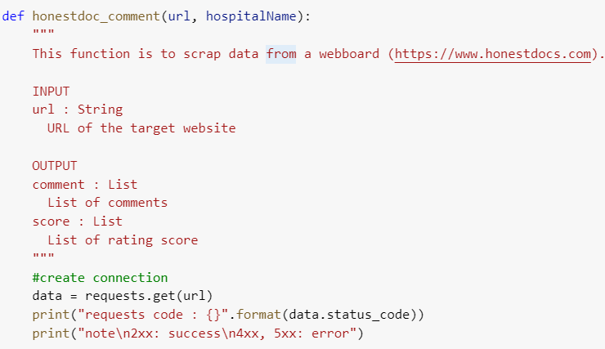
ติดตั้ง library
(2) สร้างฟังก์ชัน (Function) honestdoc_comment
เพื่อ create connection

Slide 12
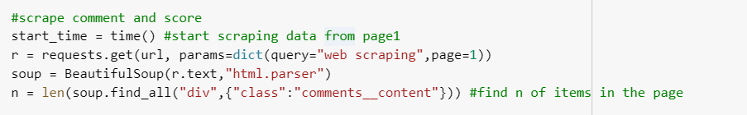
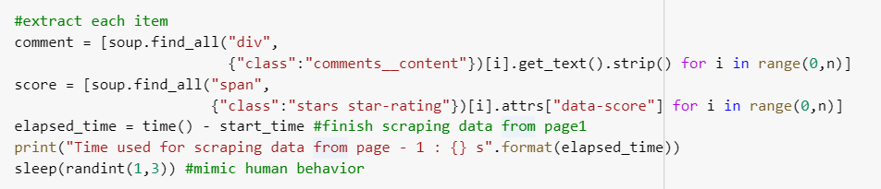
เพื่อ scrape comment and score
เพื่อ extract each item

Slide 13
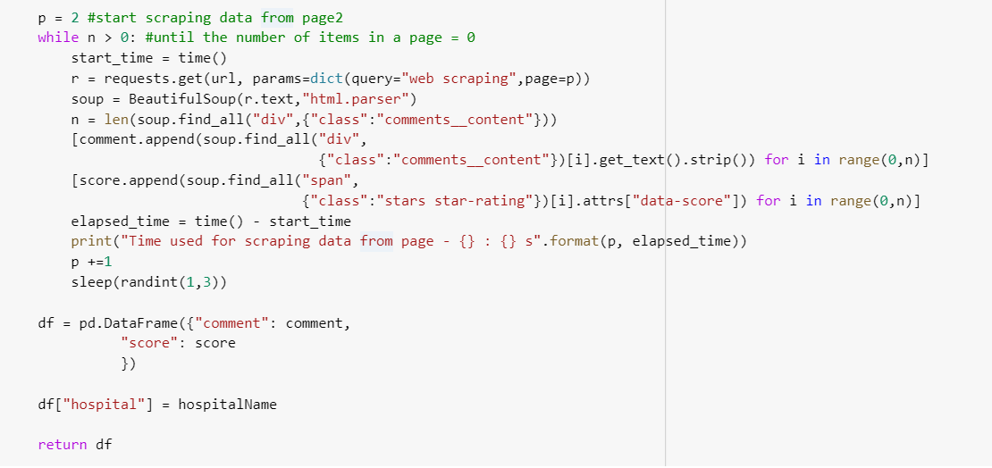
เพื่อ extract each item

Slide 14
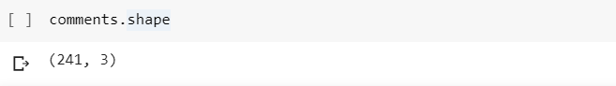
(3) ใช้ฟังก์ชัน (Function) honestdoc_comment ที่เราสร้างมา เริ่มดึงข้อมูล Comments
เพิ่มเติม : ขั้นตอนนี้จะใช้เวลาพอสมควร เพราะเป็นขั้นตอน Scrap ความคิดเห็นออกมาจากเว็บไซต์ ระยะเวลารอจะมากหรือ
จะน้อยขึ้นอยู่กับปริมาณ Comments
เมื่อเรา Scrap เสร็จเรียบร้อย หรือรอจน code ด้านบน run เสร็จ ก็มาตรวจสอบ shape
ของ Comments กันหน่อย

Slide 15
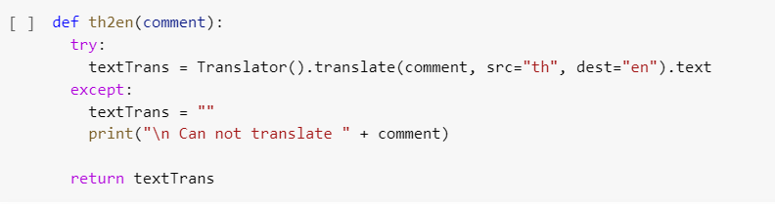
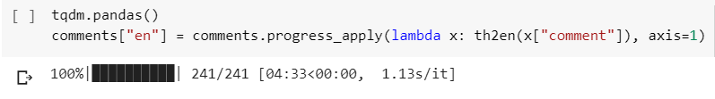
(4) แปลง Comments จากภาษาไทยเป็นภาษาอังกฤษ
สร้างฟังก์ชัน (Function) th2en เพื่อแปลงภาษาไทยเป็นภาษาอังกฤษ
สร้าง progress-bar ด้วย tqdm เพื่อเอาไว้ดู progression และ estimate TTC
(Time To Completion) ของ function และ loop
ผลลัพธ์ที่ได้

Slide 16
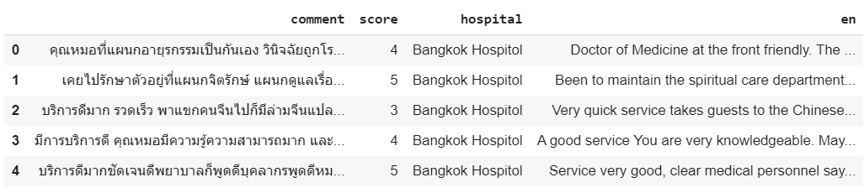
ผลลัพธ์ที่ได้หลังจากทำข้อ 1 – ข้อ 4

Slide 17
Sentiment Analysis
Bangkok Hospital

Slide 18
So let’s start, shall we ?
Data-set Description
File ที่เรา Scrap ความคิดเห็นที่มีต่อโรงพยาบาลกรุงเทพ ชื่อว่า comment_bangkok-hospital.csv โดยจะประกอบไปด้วย 4 Columns
comment – ความคิดเห็นที่ดึงจากเว็บไซต์ (ภาษาไทย)
score – คะแนนความคิดเห็นที่ได้ (ได้มากจากการทำ Part 1)
hospital – ชื่อโรงพยาบาล ในที่นี้จะเป็นโรงพยาบาลกรุงเทพ
en – ความคิดเห็นที่ถูกแปลเป็นภาษาอังกฤษแล้ว

Slide 19
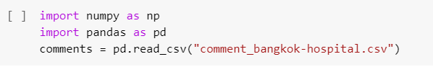
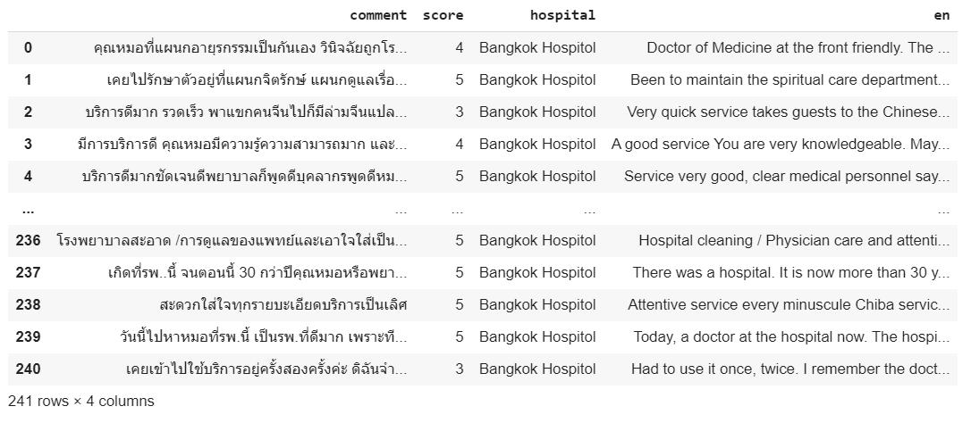
comment_bangkok-hospital.csv

Slide 20
(2) Data Pre-Processing ประกอบไปด้วยขั้นตอนดังต่อไปนี้
Sentence Tokenize
Sentence-level sentiment
Parsing
Extract Noun Phrase
Put information into DataFrame
Split DataFrame into positive and negative sentiment

Slide 21
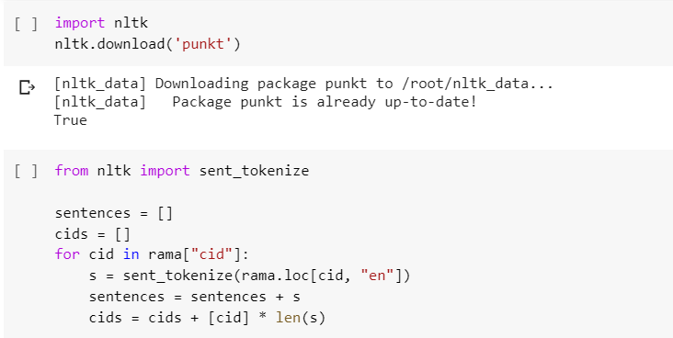
Sentence Tokenize
ติดตั้ง library ที่จำเป็นสำหรับการตัดประโยค

Slide 22
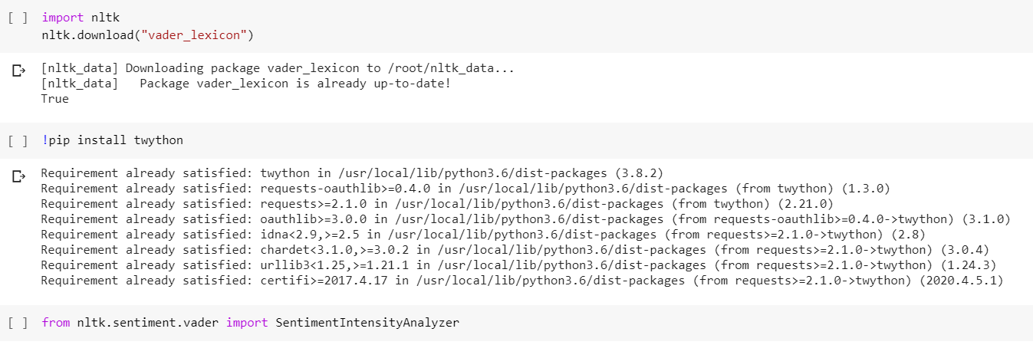
Sentence-level sentiment
ติดตั้ง library module ที่ช่วยในการประมวลภาษามนุษย์ วิเคราะห์ความรู้สึก

Slide 23
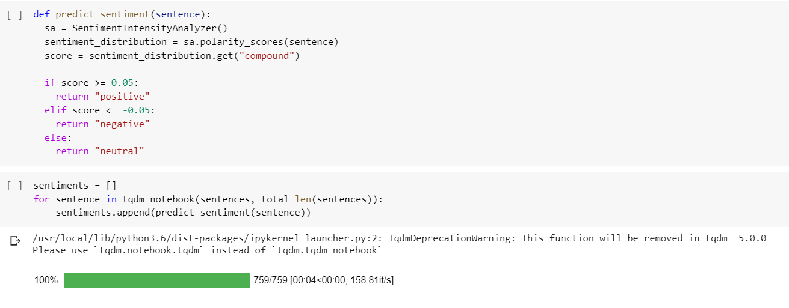
Sentence-level sentiment
สร้างฟังก์ชัน (Function) ทำนายความรู้สึกจากความคิดเห็นของคนไข้

Slide 24
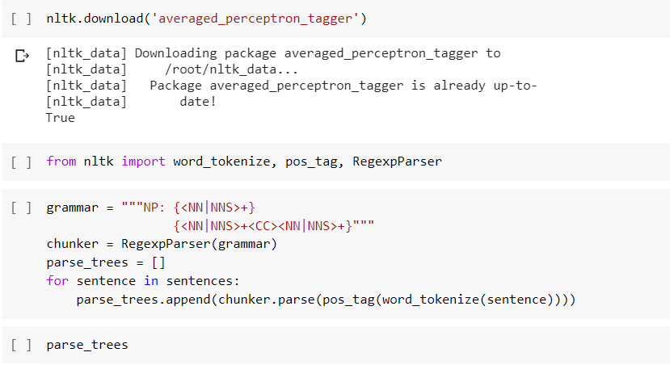
Parsing
ติดตั้ง library เพื่อตัดคำ

Slide 25
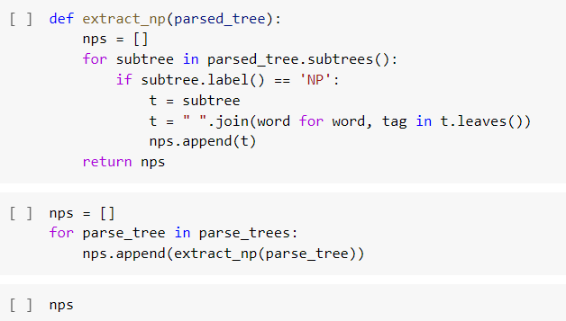
Extract Noun Phrase
สร้างฟังก์ชัน (Function) เพื่อสกัดเฉพาะคำ noun หรือ pronoun เป็นคำหลัก

Slide 26
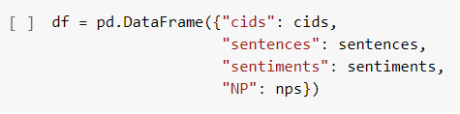
Put information into DataFrame
ใส่ข้อมูลที่ได้จากขั้นตอนก่อนหน้าเข้าไปใน DataFrame ใหม่ที่ชื่อ df

Slide 27
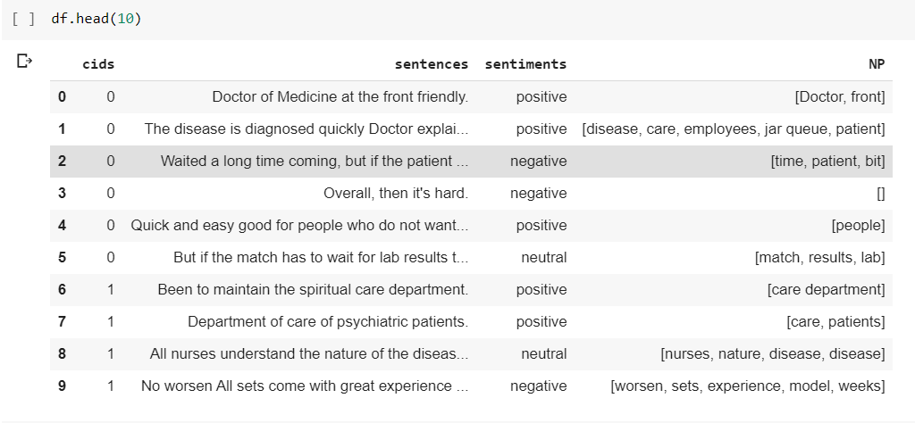
Put information into DataFrame
ผลลัพธ์ที่ได้

Slide 28
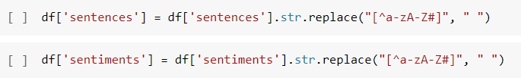
Put information into DataFrame
ทำความสะอาด sentences และ sentiments เพิ่มอีกนิดหน่อย

Slide 29
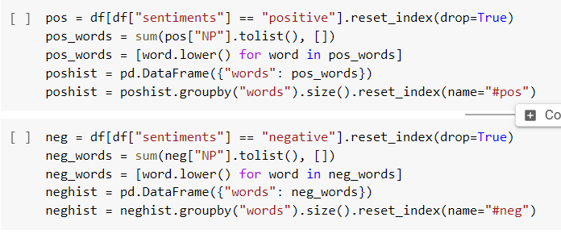
Split dataframe into positive and negative sentiment
แยกคำที่มีความหมาย positive และ negative ออกจากกัน

Slide 30
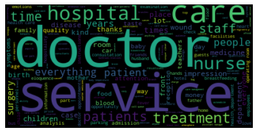
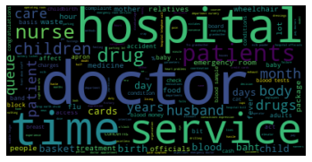
(3) Data Visualisation
การนำข้อมูลมาเปลี่ยนเป็น กราฟ แผนภูมิ หรือกลุ่มตัวอักษร เพื่อช่วยให้เราเข้าใจข้อมูลเชิงลึกมากยิ่งขึ้น
ในการทำ Sentiment Analysis ของกลุ่มเรา เลือก Word Cloud เพื่อให้มองเห็นคำที่ถูกใช้ Comments มากที่สุดได้ง่ายขึ้น โดยจะแบ่งเป็น
(1) Positive Words
(2) Negative words
Positive Words
Negative Words

Slide 31
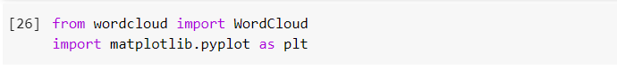
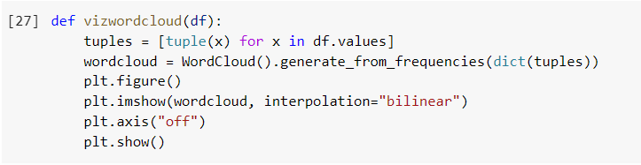
(3) Data Visualisation
จะสร้าง Word Cloud ได้อย่างไร?
ต้อง Importing Packages ที่จำเป็นในการ Generate Word Cloud กันก่อน
สร้างฟังก์ชัน (Function)

Slide 32
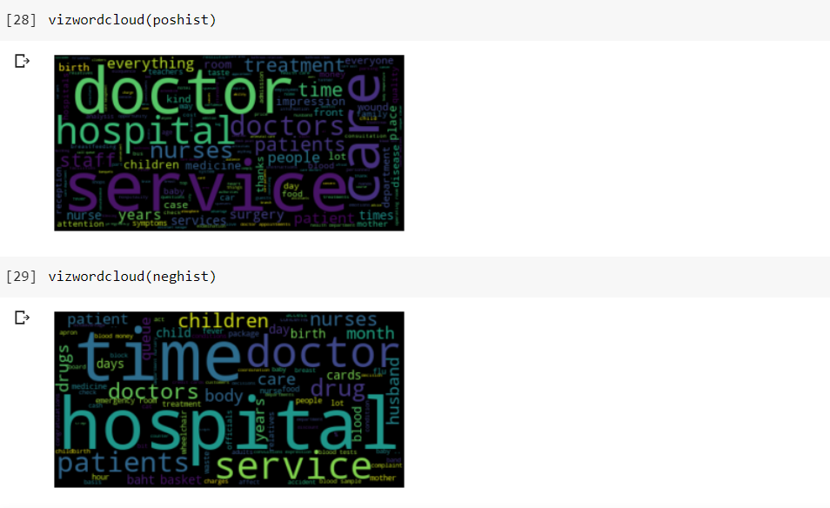
(3) Data Visualisation
ผลลัทธ์ที่ได้

Slide 33
(3) Data Visualisation
หลังจากที่เราได้คำมาค่อนข้างเยอะ เราก็จะเอาคำมาคัดแยกออกเป็นกลุ่มๆดังนี้
คำ | หมวด
doctor, nurse, student | staff
hospital, clinic, equipment, place | infrastructure
service, care, treatment, surgery, disease, medical care | service
queue, appointment | process
price, claim | finance
คำอื่นๆ | others

Slide 34
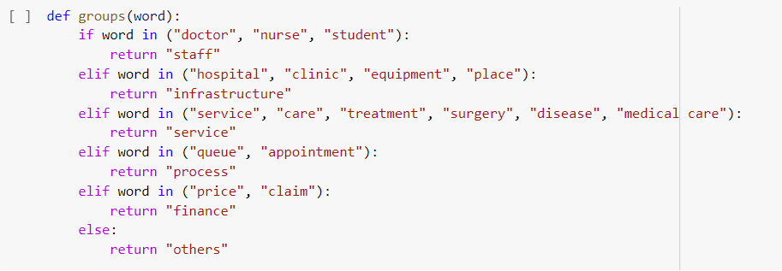
(3) Data Visualisation
สร้างฟังก์ชัน (Function) ไว้เก็บคำ ให้อยู่ในแต่ละหมวด (Category)
ต่อมาเราจะนับจำนวนคำในแต่ละหมวด (Category) โดยจะนับทั้งของ
(1) Positive Words
(2) Negative words

Slide 35
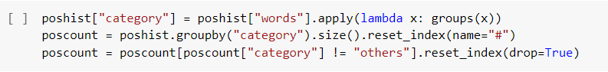
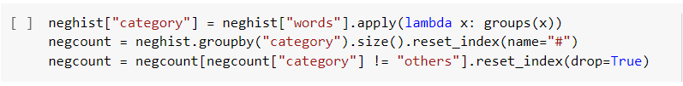
(3) Data Visualisation
Positive Words
Negative Words

Slide 36
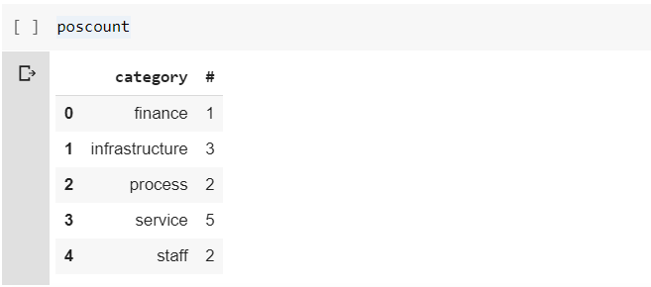
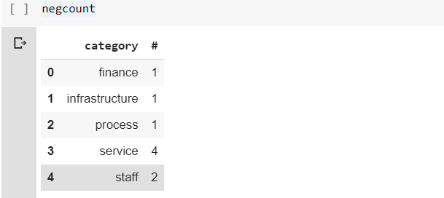
(3) Data Visualisation
ลองสำรวจข้อมูลคำของเราสักหน่อย หลังจากทำการจัดหมวด (Category)
ข้อมูล Positive Words หลังจัดหมวด
ข้อมูล Negative words หลังจัดหมวด

Slide 37
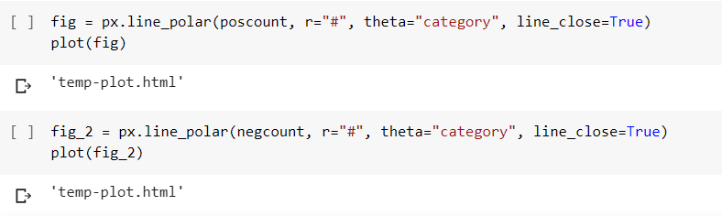
(3) Data Visualisation
มาเริ่มสร้าง Plot Radar Chart กันเลย
ต้อง Importing Packages ที่จำเป็นในการ สร้าง Radar Chart
เริ่ม Plot
Plot ข้อมูล Positive Words หลังจัดหมวด
Plot ข้อมูล Negative words หลังจัดหมวด

Slide 38
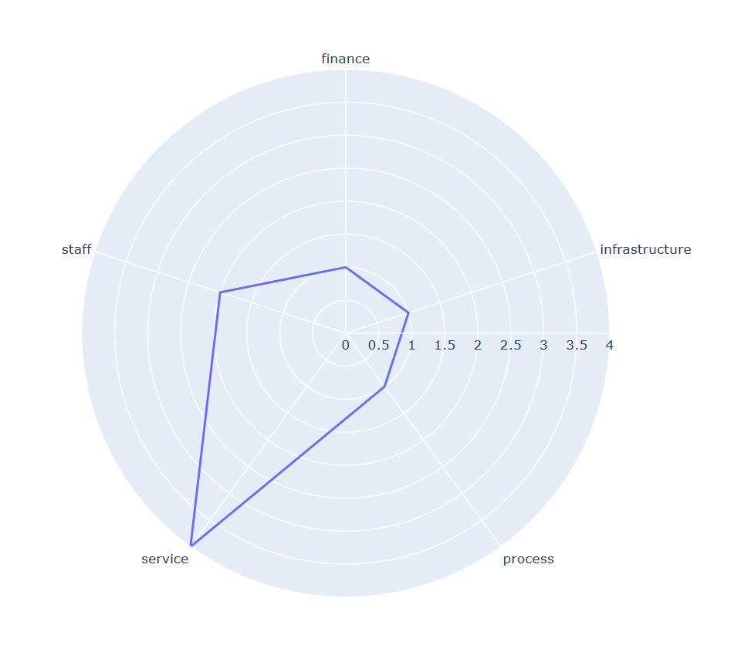
(3) Data Visualisation
ตัวอย่าง Plot Radar Chart ที่เราจะได้

Slide 39
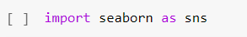
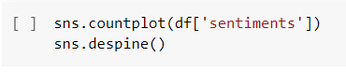
(3) Data Visualisation
หลังจากผ่านหลายๆ Process จนทำให้เราได้ Sentiments หรือ คะแนนความรู้สึกที่คนไข้ที่มีต่อโรงพยาบาลมาแล้ว เราสามารถนำมา Plot เป็น Bar chart เพื่อดูภาพรวมได้ โดยมีรายละเอียดดังนี้
ต้อง Importing Packages ที่จำเป็นในการสร้าง Bar chart
เริ่มสร้าง Bar chart

Slide 40
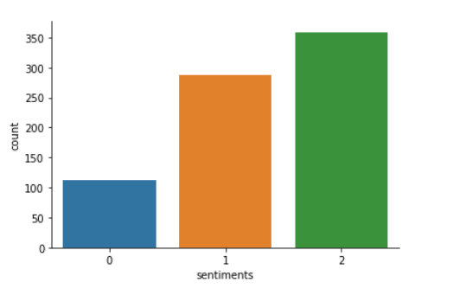
(3) Data Visualisation
Bar Chart ที่เราจะได้
Neutral label : 0
Negative label : 1
Positive label : 2

Slide 41
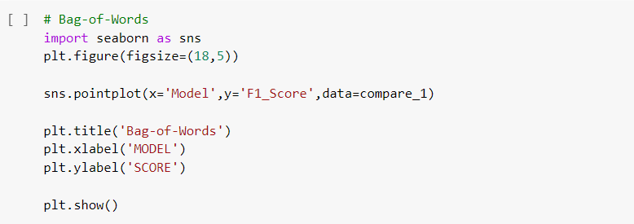
(3) Data Visualisation
หลังจากเรานำ dataset มา Apply Machine Learning models เป็นอันเสร็จเรียบร้อย ก็มาถึงขั้นตอนการสร้าง Comparison Graph เพื่อให้เราสังเกตได้โดยง่ายว่า Model ไหน ที่มี Performance ดีที่สุด
Code นี้ใช้สร้าง Comparison Graph เพื่อเปรียบเทียบ Model
จากการ Extracting Features ด้วย CountVectorizer

Slide 42
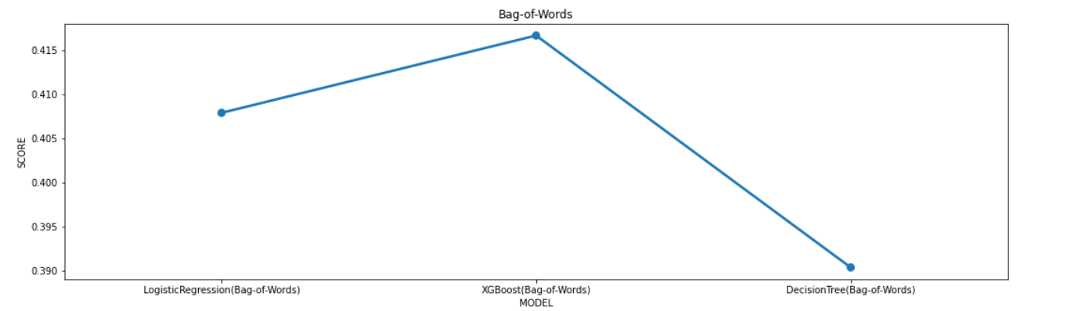
(3) Data Visualisation
Comparison Graph ที่เราได้
ทางกลุ่มได้สร้าง 3 Models ได้แก่ Logistic Regression, XGBoost และ Decision Tree
จากกราฟ Model ที่ดีที่สุด คือ XGBoost รองลงมา คือ Logistic Regression
และตามด้วย Decision Tree โดยค่า Score ที่ใช้วัด คือ F1

Slide 43
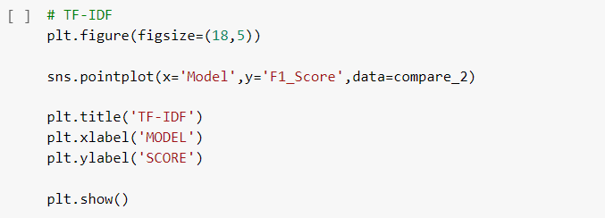
(3) Data Visualisation
Comparison Graph กราฟถัดมา
Code นี้ใช้สร้าง Comparison Graph เพื่อเปรียบเทียบ Model
จากการ Extracting Features ด้วย TF-IDF

Slide 44
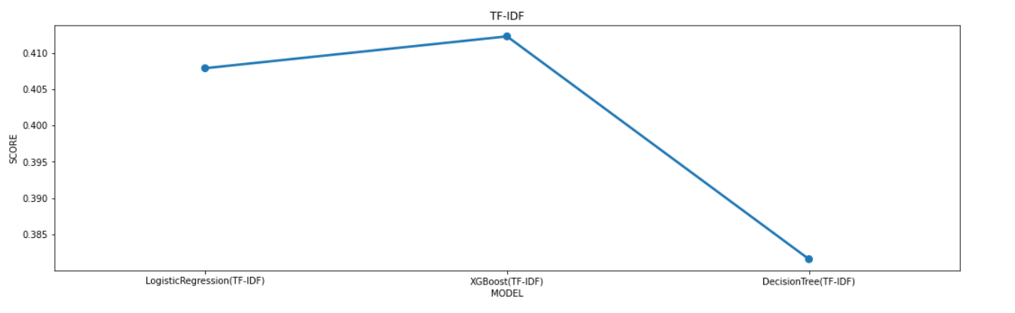
(3) Data Visualisation
Comparison Graph ที่เราได้
ผลลัพธ์ที่ได้ จากการ Extracting Features ด้วย TF-IDF ก็แสดงให้เราทราบว่า Model ที่ดีที่สุด
คือ XGBoost รองลงมา คือ Logistic Regression และตามด้วย Decision Tree ผลที่ได้เท่ากับ
Extracting Features ด้วย CountVectorizer โดยค่า Score ที่ใช้วัด คือ F1
เพิ่มเติม : เหตุผลที่ทางกลุ่มเลือกใช้ F1 Score เพราะอยากรู้ผลลัพธ์ทั้ง ค่าความแม่นยำ (Precision) และค่าความถูกต้อง (Recall)
ซึ่ง F1 Score คือ ค่าเฉลี่ยของ Precision และ Recall

Slide 45
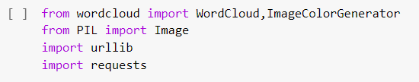
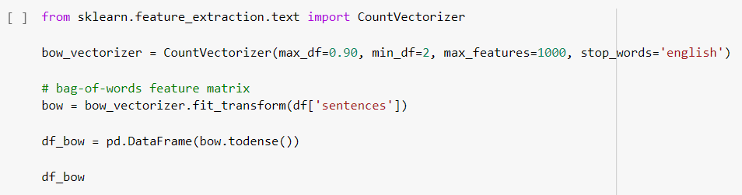
(4) Feature extraction techniques used ประกอบไปด้วยขั้นตอนดังต่อไปนี้
Extracting Features from cleaned comments
Code นี้ใช้เพื่อแปลงตัวอักษรเป็นตัวเลข การ Classification ของ text
จะต้องใช้ bag-of-word หรือ คลังคำศัพท์ โดยทางกลุ่มสร้าง bag-of-word
ขึ้นมา 2 อัน อันแรกนี้สร้างด้วย CountVectorizer

Slide 46
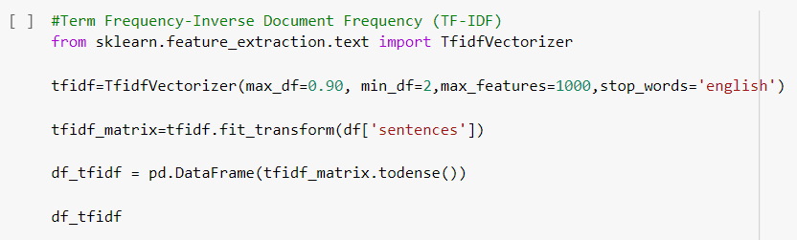
Extracting Features from cleaned comments
ส่วนอันที่ 2 สร้าง bag-of-word ด้วย TF-IDF
เพื่อเปรียบเทียบผลลัพธ์ของทั้ง 2 อันนี้

Slide 47
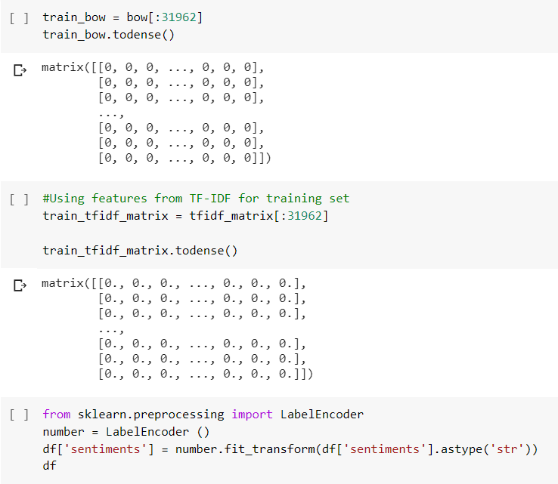
(4) Feature extraction techniques used ประกอบไปด้วยขั้นตอนดังต่อไปนี้
Splitting our dataset into Training and Validation Set

Slide 48
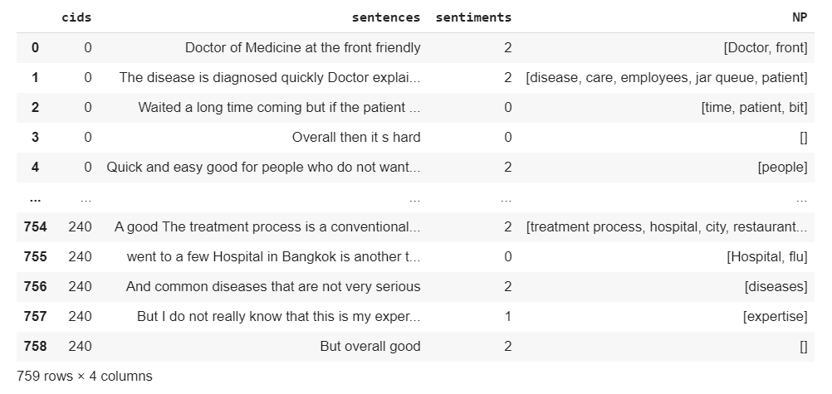
Splitting our dataset into Training and Validation Set

Slide 49
Splitting our dataset into Training and Validation Set

Slide 50
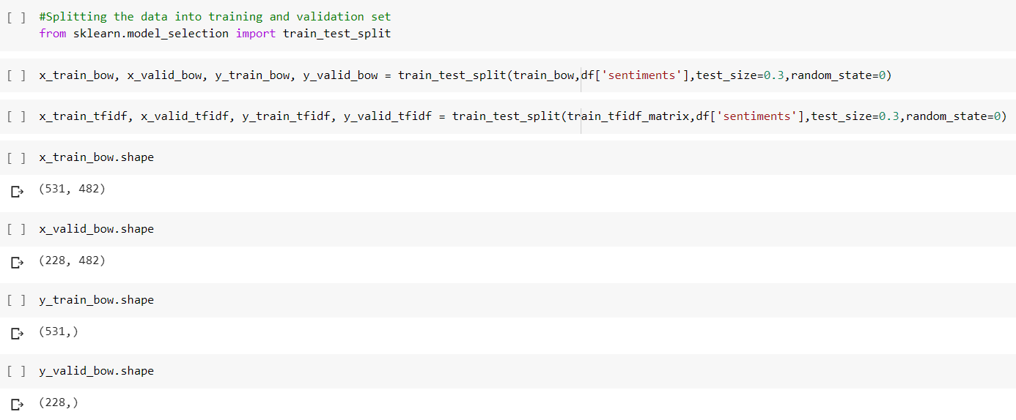
Splitting our dataset into Training and Validation Set

Slide 51

(5) Machine Learning Models used ประกอบไปด้วยขั้นตอนดังต่อไปนี้
Applying Machine Learning Models
Fitting the Logistic Regression Model
ให้กับ Train Set ที่ได้จาก bag-of-word (CountVectorizer)
Predicting the probabilities
Model แรก ใช้ Logistic Regression

Slide 52


Applying Machine Learning Models
Calculating the F1 score
Fitting the Logistic Regression Model
ให้กับ Train Set ที่ได้จาก bag-of-word (TF-IDF)
Predicting the probabilities

Slide 53


Applying Machine Learning Models
Calculating the F1 score
Model ที่ 2 ใช้ XGBoost
ต่อมาทำตาม Step เดียวกับ Model แรก คือ Fitting Model, Predicting the probabilities และ Calculating the F1 Score

Slide 54


Applying Machine Learning Models

Slide 55


Applying Machine Learning Models
Model ที่ 3 ใช้ Decision Trees
ทำตาม Step เดียวกับ Model แรก และ Model ที่สอง คือ Fitting Model, Predicting the probabilities จากนั้น Calculating the F1 Score

Slide 56


Applying Machine Learning Models

Slide 57

Applying Machine Learning Models

Slide 58


Model Comparison
เปรียบเทียบทั้ง 3 models จากการสร้าง bag-of-word ด้วย CountVectorizer
เปรียบเทียบทั้ง 3 models จากการสร้าง bag-of-word ด้วย TF-IDF
ผลลัพธ์ที่ได้จากการทำ Machine Learning
XGBoost ได้คะแนน F1 Score สูงสุด

Slide 59
Model Comparison
เปรียบเทียบทั้ง 3 models จากการสร้าง bag-of-word ด้วย CountVectorizer และ TF-IDF ผลลัพธ์ที่ได้ XGBoost ได้คะแนน F1 Score สูงสุด แต่ทางกลุ่มยังรู้สึกไม่พอใจกับค่าเฉลี่ยค่าความแม่นยำและความถูกต้องต้องนี้ จึงได้นำความรู้จากวิชา Machine Learning โดยการนำ Module auto-sklearn มาช่วยเลือก Algorithms, Features, Pre-processors, Pipelines และ Hyperparameters

Slide 60


Playing around with auto-sklearn
Install package auto-sklearn

Slide 61

Playing around with auto-sklearn

Slide 62

Playing around with auto-sklearn

Slide 63



(6) Evaluation Metrics used ประกอบไปด้วยขั้นตอนดังต่อไปนี้
Evaluating the model

Slide 64


(6) Evaluation Metrics used ประกอบไปด้วยขั้นตอนดังต่อไปนี้
Evaluating the model

Slide 65

(6) Evaluation Metrics used ประกอบไปด้วยขั้นตอนดังต่อไปนี้
Evaluating the model
ผล Autosklearn Model จากการ Extracting Features ด้วย CountVectorizer

Slide 66

(6) Evaluation Metrics used ประกอบไปด้วยขั้นตอนดังต่อไปนี้
Evaluating the model
ผล Autosklearn Model จากการ Extracting Features ด้วย TF-IDF

Slide 67
Results
Bangkok Hospital

Slide 68
Results
ขณะนี้ภาพรวมคนไข้มีความรู้สึกอย่างไร?
ภาพรวมจาก bar graph คะแนนความคิดเห็นไปในด้าน positive สูงกว่า negative นั้น ทำให้ทราบว่าคนไข้ส่วนใหญ่พึ่งพอใจ ในเรื่อง service และ infrastructure ซึ่งได้แก่ service, care, treatment, surgery, disease, medical care, hospital, clinic, equipment และ place
มีสิ่งใดบ้างที่ทางโรงพยาบาลยังสามารถพัฒนาให้ดียิ่งขึ้น?
จากการอ่านผลใน Radar Chart ด้าน negative คนไข้ส่วนใหญ่ ยังไม่พอใจในเรื่อง service และ staff ซึ่งได้แก่ service, care, treatment, surgery, disease, medical care, doctor, nurse และ student

Slide 69
to improve my Machine Learning models
Bangkok Hospital

Slide 70
ผลลัพธ์ที่ได้จากการทำ Term Project
ทางกลุ่มคิดว่ายังสามารถพัฒนา Performance ให้ดีขึ้นได้อีก จึงพยายามค้นคว้าจาก Website : machinelearningmastery.com อ่านเจอหัวข้อ “32 Tips, Tricks and Hacks That You Can Use To Make Better Predictions” และมีความเห็นว่าถ้าให้เลือก Improve Performance จะเลือกทำในส่วนของ Data โดยจะ Clean Data เพิ่ม เพราะเป็นไปได้ที่ข้อมูลที่ได้หลังจาก Scrap และ Translate อาจมีข้อมูลที่ยังไม่ clean ปะปนมาด้วย เช่น Comment ตอนเป็นภาษาไทยเป็นการชมเชย แต่หลังจากแปลภาษาแล้ว Comment อาจถูกแปลเป็นไปในทางตำหนิ เป็นต้น
References : https://machinelearningmastery.com/machine-learning-performance-improvement-cheat-sheet/

Slide 71
thank you
for your attention

